Slide 1
Сайт «Добрые руки»
by Project Lobotomy

Slide 2
Знакомство
Что такое сайт «Добрые руки»?
Как сайт поможет приюту?
Почему он был разработан?
Ключевые особенности сайта

Slide 3
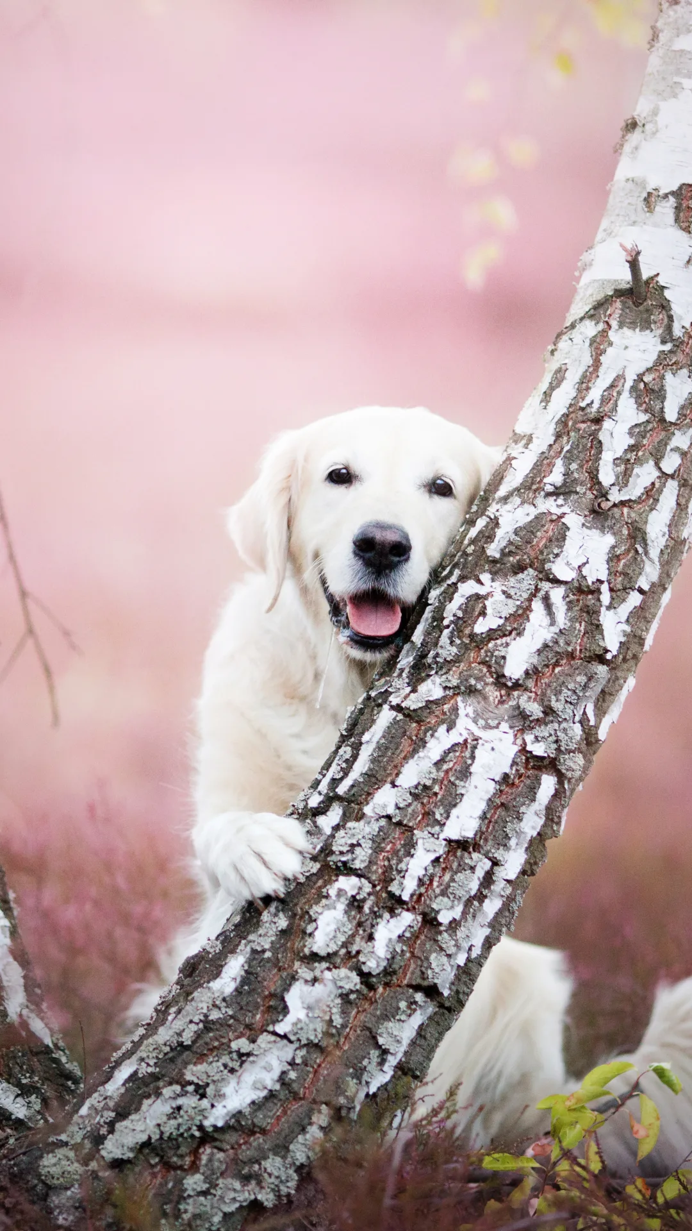
Что такое сайт «Добрые руки»?
Это сайт, разработанный специально для приюта для животных «Добрые руки».
Сайт поможет справиться со множеством проблем, которые встречаются работникам приюта.

Slide 4
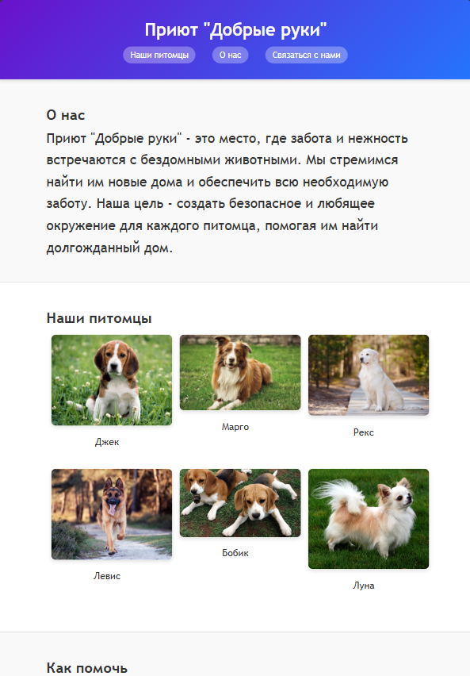
Преимущества сайта
Возможность оставить заявку на прогулку с интересующим вас питомцем.
Возможность взять опекунство над конкретным питомцем с проживанием в приюте
Возможность временной передержки с последующим выбором
Сайт доступен на смартфонах Vivo
Система учётных записей

Slide 5
Главные проблемы
Накладки с прогулками
Для просмотра животных необходимо приехать в приют
Неравномерное распределение привезенного корма
Опекунство над уже усыновленными животными

Slide 6
Решения проблем
Система бронирования прогулки с животным
Раздел для онлайн просмотра питомцев
Система выдвижения “непопулярных” животных выше по списку.

Slide 7
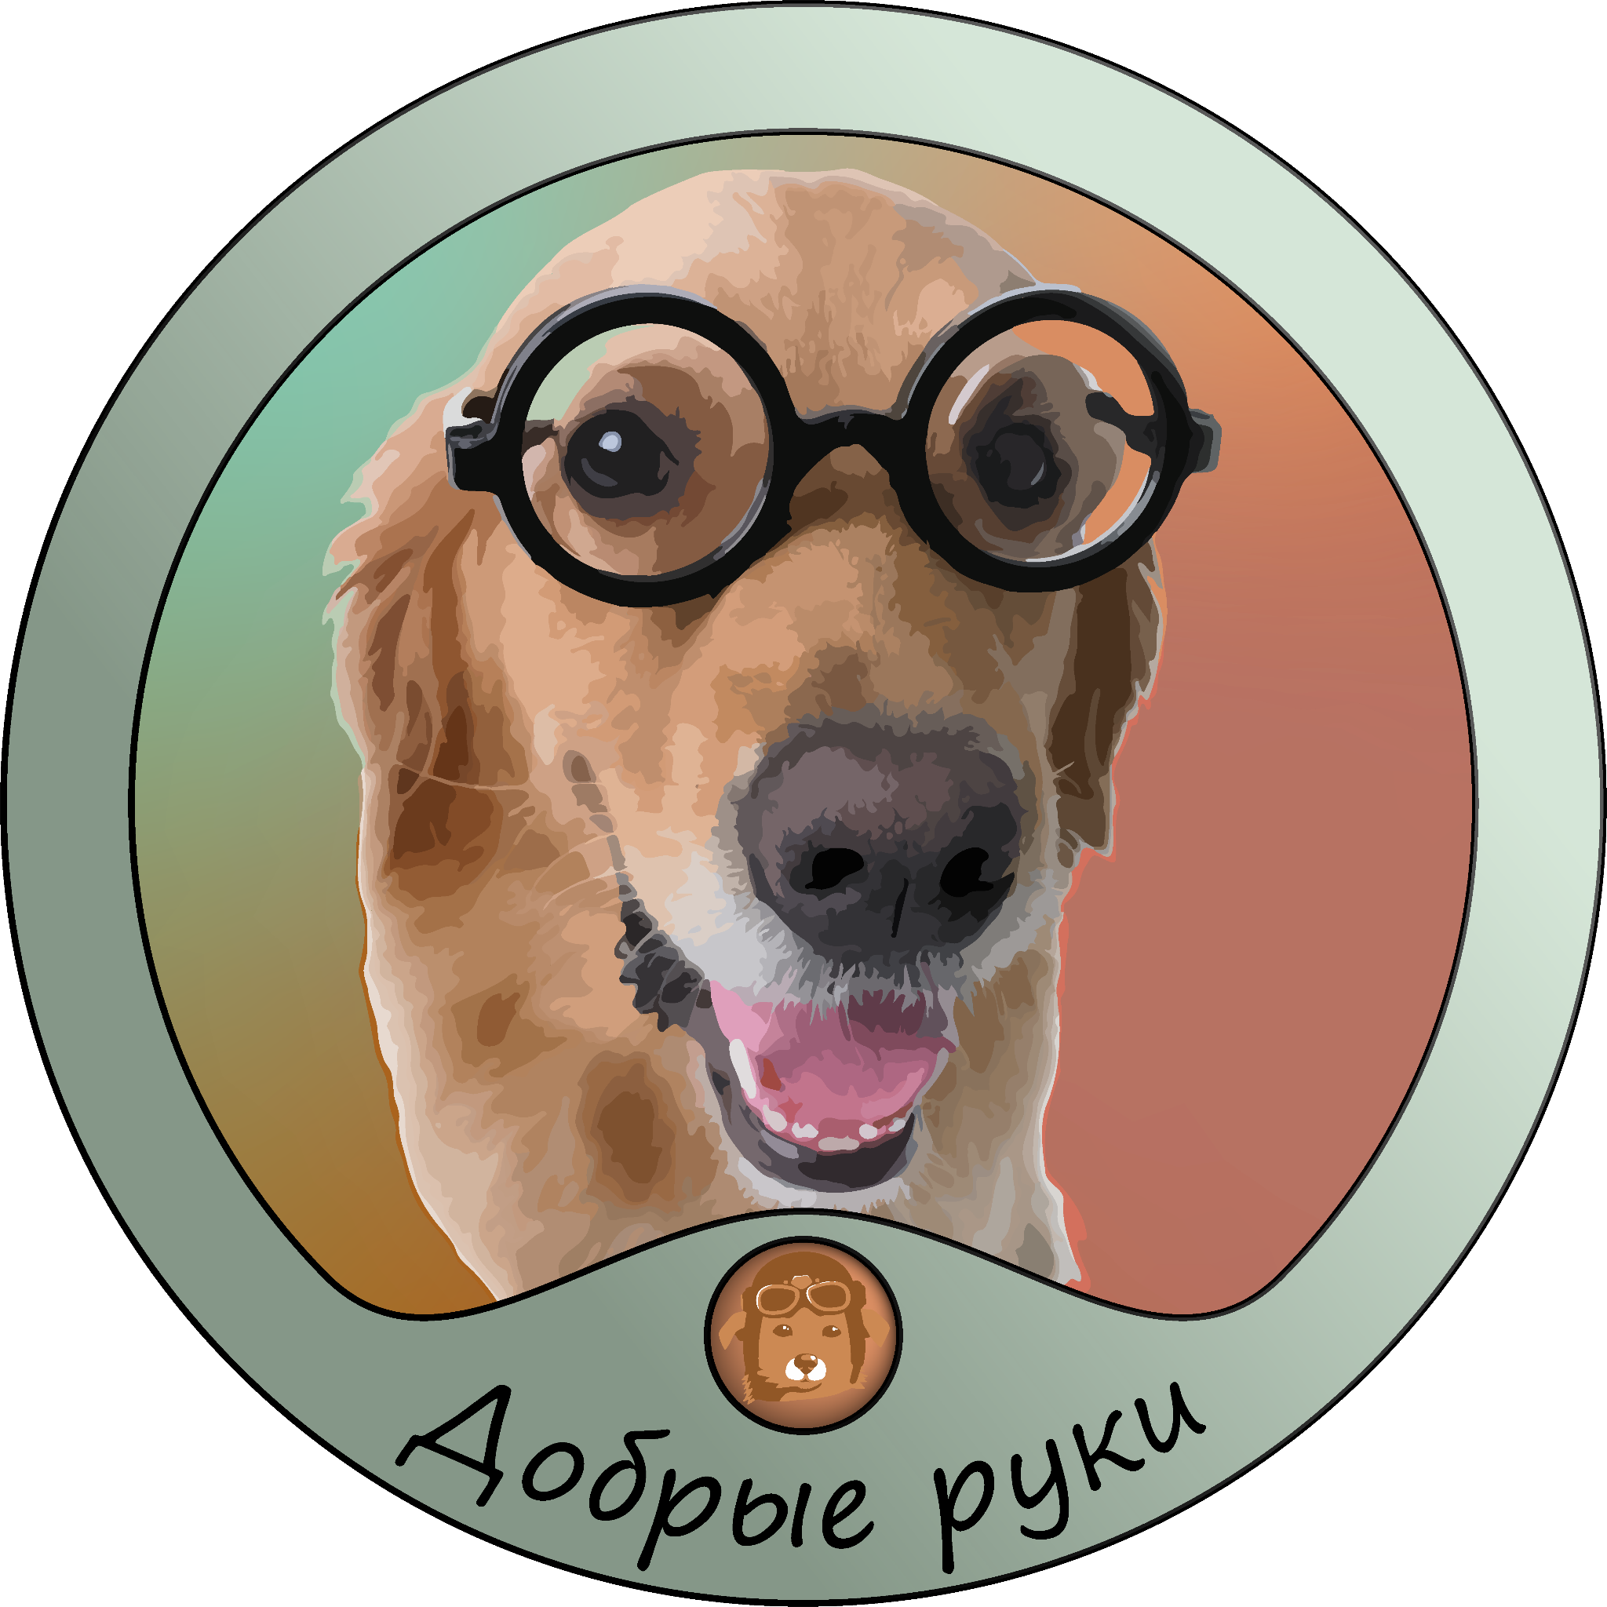
Дальнейшие действия
Добавление функционала для учётной записи администратора
Доработка системы бронирования
Добавление уведомлений

